Slide 1
География
Своя игра-
«Край мой любимый Дагестан»
Подготовил: ученик 9 класса, МКОУ «Султанянгиюртовской СОШ им. Ю.Акаева»
Кизилюртовский район,РД
Учитель:Османова С.З.
Хайбулаев Марат

Slide 2
 | 10 | 20 | 30 | 40 | 50
Самое-самое про Дагестан
Самое самое про внутренние воды дагестана
Города дагестана

Slide 3
Самая высокая гора в Дагестане 10

Slide 4
20 Назовите самый большой аул в Дагестане .

Slide 5
30 Назовите самую высокую песчаную дюну в Европе

Slide 6
40 Самый глубокий каньон в мире .

Slide 7
50 Назовите самый высокогорный аул Дагестана

Slide 8
Высочайшая гора Дагестана Базардюзю, официально крайняя южная точка России, совсем еще молодая, возрастом в двадцать миллионов лет, рожденная на месте океана, покоренная ветрам, купающаяся в облаках, — явила себя миру в ходе тектонического разрыва, подъема океанского дна. Г.Базардюзю-4466м.

Slide 9
Село Бабаюрт. Страна Россия . Субъект федерации Дагестана. Муниципальный район Бабаюртовский

Slide 10
Бархан Сарыкум является уникальным памятником природы Дагестана. Геологами он признан вторым в мире по величине. Крупнее него – бархан под названием «Большой эрг» в пустыне Сахара.

Slide 11
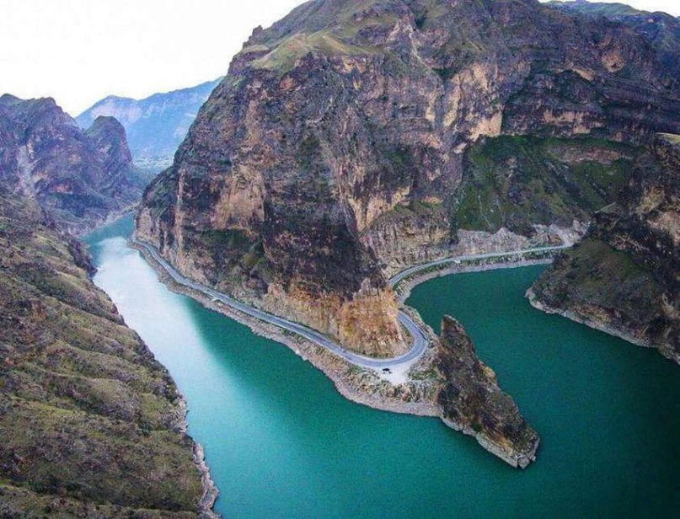
Сула́кский каньо́н — каньон на территории России в долине реки Сулак (Республика Дагестан), глубочайший каньон Европы. Протяженность каньона составляет 53 километра, глубина достигает 1920 метров.^{[2]} Это на 63 метра глубже Большого каньона в США
Сулакский каньон

Slide 12
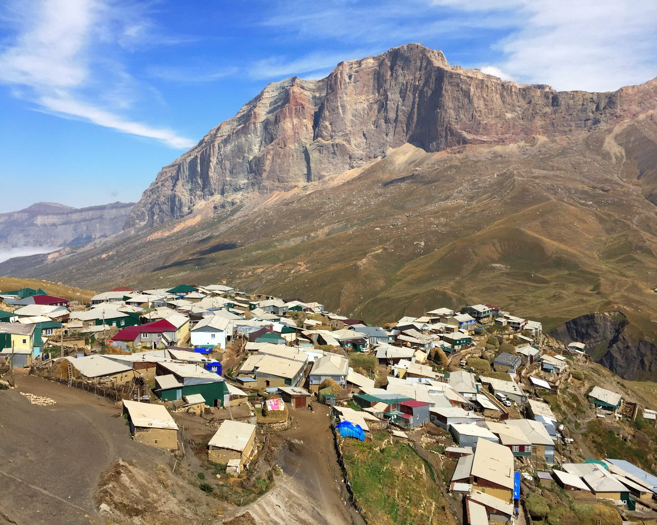
Лезгинское село Куруш в Дагестане – рекордсмен по высоте среди горных селений не только Северного Кавказа, но и всей Европы. А еще самый южный населенный пункт нашей страны. Так что Куруш – это буквально край земли, в котором до звезд можно дотянуться рукой. Село известно каждому альпинисту: сюда их влекут гордые вершины-красавицы Базардюзю, Шалбуздаг и Ерыдаг.

Slide 13
10 …
Самое большое море омывающее берега Дагестана.

Slide 14
20 Назовите самое высокогорное крупное озеро Дагестана.

Slide 15
30 Назовите самую большую транзитную реку Дагестана.

Slide 16
40 Назовите самую полноводную реку Горного Дагестана

Slide 17
Самый высокий водопад в Дагестане
50

Slide 18
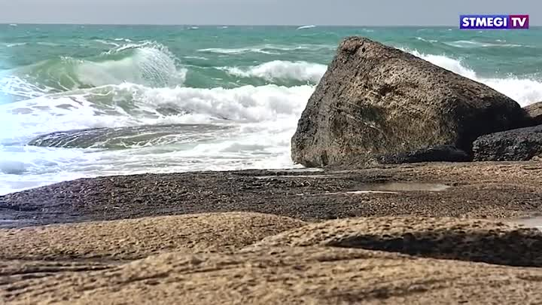
Каспийское море омывает берега пяти прибрежных государств: * России (Дагестана, Калмыкии и Астраханской области) — на западне и северо-западе, длина береговой линии 695 километров * Казахстана — на севере, северо-востоке и востоке, длина береговой линии 2320 километров * Туркмении — на юго-востоке, длина береговой линии 1200 километров * Ирана — на юге, длина береговой линии — 724 километра * Азербайджана — на юго-западе, длина береговой линии 955 километров. ... Крупные российские города — столица Дагестана Махачкала и самый южный город России ..

Slide 19
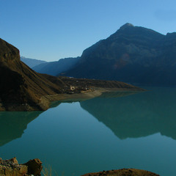
Кезенойам (чеч. Къоьзана Ӏам, Эйзен Ӏам авар. ГӀанди хӏор) — завальное озеро на границе Веденского района Чеченской Республики и Ботлихского района Дагестана. Относится к бассейну реки Сулак. Гидрологический памятник природы регионального значения. Расположено в поясе субальпийских лугов.

Slide 20
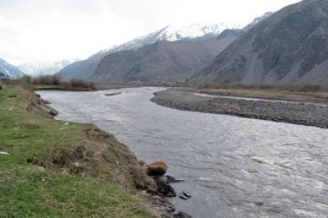
Те́рек — река на Северном Кавказе. Терек протекает по территории двух государств — Грузии (верховье) и по 6 субъектам Российской Федерации -Республике Ингушетии,Северной Осетии,Кабардино- Балкарии,Ставропольскому краю ,Чеченской республике и по республике Дагестан.

Slide 21
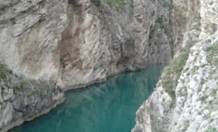
Сулак, река — река в юго восточном Предкавказье, в бассейне коей расположены северная и средняя части Дагестана, составляется из 4 рек (Койсу): Андийского, Аварского, Казикумухского и Кара Койсу.

Slide 22
Чараур — самый высокий водопад Дагестана. Высота падения воды достигает 250 метров, причем это не единая, а двухступенчатая струя. Верхняя ступень Чараура имеет высоту 150 метров, нижняя — до 100 метров.

Slide 23
10
В каком городе родился и жил Герой Отечественной войны 1812 года Багратион?
.

Slide 24
20
Назовите самый древний город Дагестана.

Slide 25
Какой город называют «воротами в горы? (30 баллов).

Slide 26
40 С какого года Махачкала является столицей Дагестана?

Slide 27
50 В каком году образовался город Кизилюрт?

Slide 28
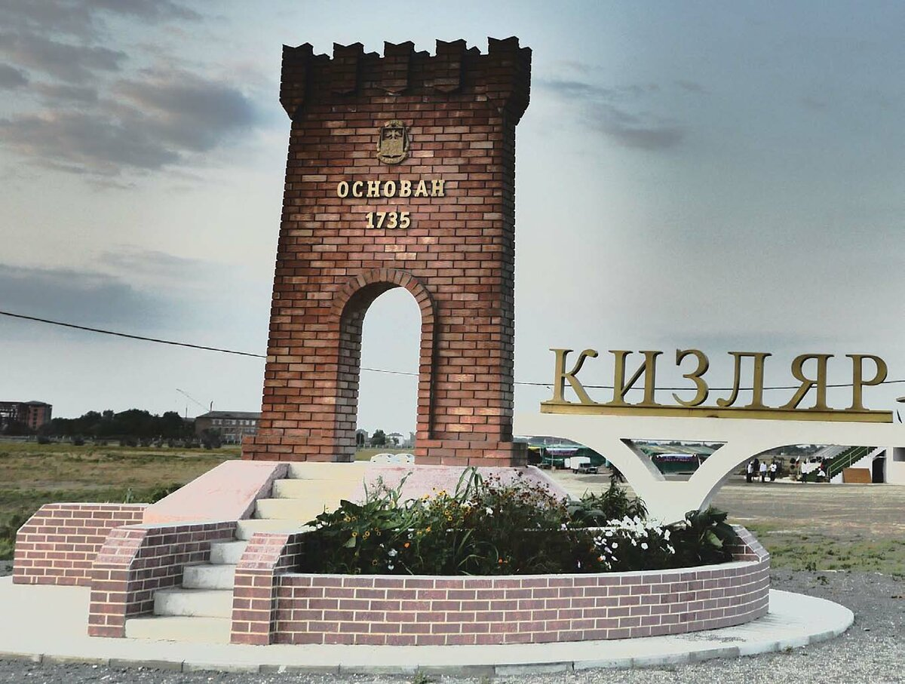
Генерал от инфантерии, герой Отечественной войны 1812 года князь Петр Иванович Багратион родился в 1765 году в городе Кизляре в семье полковника русской армии Ивана Багратиона. Он происходил из древнейшего рода Грузии, давшего много грузинских и армянских царей. В 1782 году Петр Багратион был определен князем Григорием Потемкиным в Кавказский мушкетный полк сержантом. Багратион принял участие в ряде экспедиций и походов против непокорных горцев в 1783, 1784, 1786, 1790 и 1791 годах. В одной из стычек с чеченцами он был тяжело ранен и остался на поле сражения в груде убитых и раненых.
..
.

Slide 29
Дербент – один из самых древних городов России и всего мира. Он находится на самом юге нашей страны, в Республике Дагестан, на западном побережье Каспийского моря, недалеко от устья реки Самур. ... Общая информация. Дербент является настоящим музеем под открытым небом, подлинной находкой для туристов, интересующихся историей. Здесь можно увидеть памятники различных эпох, которые помнят древних персов и византийцев.

Slide 30
Буйна́кск (кум. Темир-Хан-Шура) — город на юге России, в Республике Дагестан. Административный центр Буйнакского района (в который не входит). Город республиканского значения, образует муниципальное образование город Буйнакск со статусом городского округа как единственный населённый пункт в его составе. Основан в 1834 году как крепость Темир-Хан-Шура. Легенда связывает название с именем Тамерлана, шура — кумыкское «озеро», то есть «озеро Тамерлана» (на его берегу военачальник якобы отдыхал).

Slide 31
Махачкала , ранее известное как Петровское (1844–1857), и Петровск-Порт (1857–1921),с 15 декабря 1923 года является столицей и крупнейшим городом Республики Дагестан в России . Город расположен на Каспийском море , его площадь составляет 468,13 квадратных километров , с населением более 603 518 жителей.

Slide 32
Указом Президиума Верховного Совета РСФСР от 1 февраля 1963 года и Указом Президиума Верховного Совета ДАССР от 23 февраля 1963 года на базе рабочего посёлка Кизилюрт.

Slide 33
МОЛОДЦЫ!!!

